Slide 1
Экономика как наука
ЛИЦЕЙ ИВАЦЕВИЧСКОГО РАЙОНА
ОБЩЕСТВОВЕДЕНИЕ (ПОВЫШЕННЫЙ УРОВЕНЬ). 10 КЛАСС
СИТНИК П.В.
2023

Slide 2
План
Становление экономической науки
Экономические школы
Профессия - экономист

Slide 3
Становление экономической науки
Экономическая теория – это наука об экономике, дающая цельное представ- ление обо всей экономической жизни людей в системе понятий, категорий, принципов, теорий и экономических законов
Функции экономической теории
познавательная
методологическая
практическая
постижение закономерностей развития экономики, раскрытие принципов её развития
экономическая теория служит фундаментом или базой для экономических наук
закономерности, формулируемые в экономической теории, могут использоваться в практической деятельности человека

Slide 4
Становление экономической науки
Разделы экономической теории
микроэкономика
макроэкономика
изучает функционирование отдель- ных экономических субъектов с целью выявления условий и меха- низмов эффективного размещения ограниченных экономических ресур- сов, имеющих альтернативные ва- рианты использования
изучает национальную экономику как единое целое с целью установ- ления механизмов достижения мак- роэкономического равновесия при отсутствии проявлений макроэко- номической нестабильности (эконо- мического спада, безработицы, ин- фляции, внешнеэкономической не- сбалансированности)

Slide 5
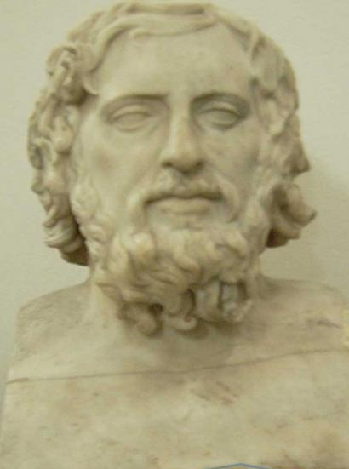
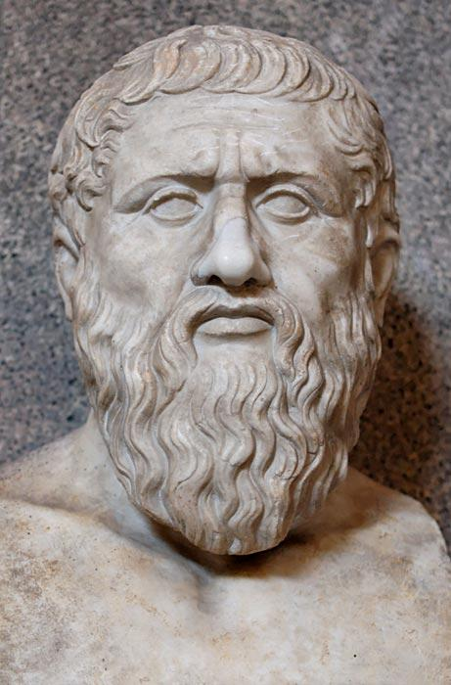
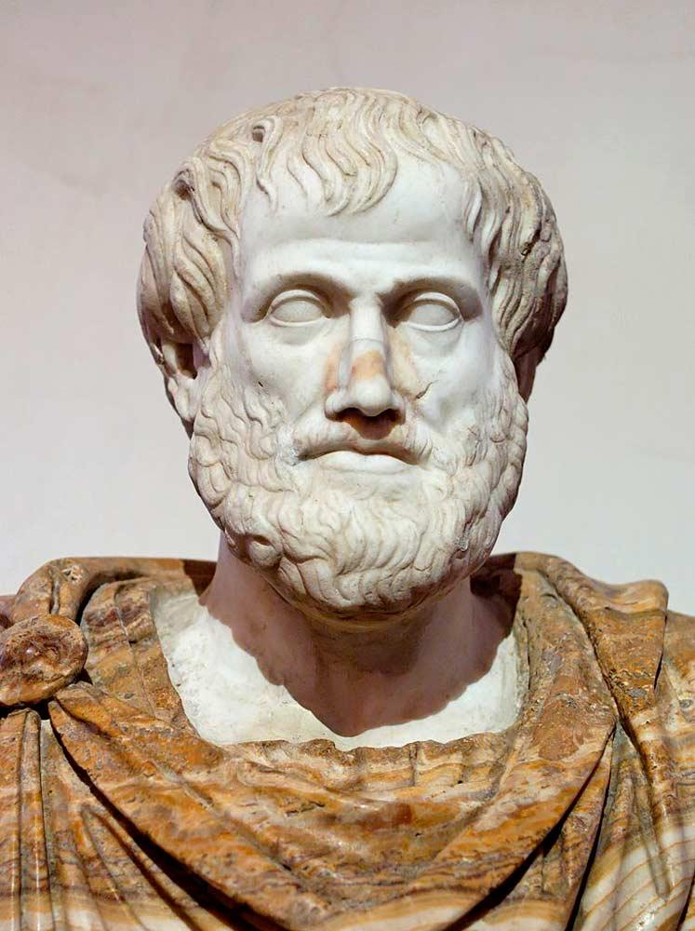
Становление экономической науки
Ксенофонт
Аристотель
Платон
Истоки экономической науки следует искать в учениях мыслителей древнего ми- ра и прежде всего в колыбели европейской и мировой цивилизации - Древней Греции. Сам термин «экономика» появился в древнегреческом языке (οἰκονομία - искусство ведения домашнего хозяйства). Первые попытки теоретически осмыс- лить экономическое устройство общества были сделаны в сочинениях Ксенофон- та (430-335 г.г. до н.э.), Платона (428-348 г.г. до н.э.) и в учении Аристотеля (384- 322 г.г. до н.э.). Они анализировали проблемы разделения труда, обмена, стоимос- ти и цены, денежного обращения, богатства и гармоничного «идеального» общес- тва.

Slide 6
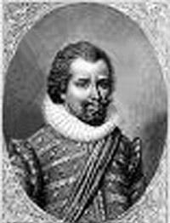
Становление экономической науки
Антуан де Монкретьен
(1575-1621)
Как наука экономика начала формироваться в ХV-ХVI вв. Основной вопрос, кото- рый тогда интересовал экономистов, - почему одни страны богатые, а другие бед- ные, откуда берётся богатство? И экономика становится наукой о богатстве. Тер- мин «политическая экономия» ввёл французский экономист Антуан де Мон- кретьен, опубликовавший в 1615 г. «Трактат о политической экономии», в кото- ром формулировалась экономическая политика государства того времени. Таким образом, политическая экономия - наука о законах функционирования обществен- ного хозяйства в рамках государства. В самостоятельную науку политическая эко- номия превращается в начале XVII в.

Slide 7
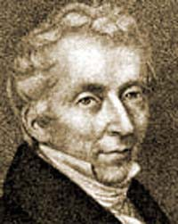
Экономические школы
Томас Ман (1571-1641)
Антуан де Монкретьен
(1575-1621)
Определяющим направлением экономической мысли XVI-XVII вв. стал мерканти- лизм (итал. il mercante - торговец от лат. mercanti - торговать). Основу богатства меркантилисты видели в накоплении денег. Первоначальное накопление капита- ла предопределяется максимальным расширением внешней торговли при актив- ном регулировании этой торговли государством, которое проводит политику про- текционизма - поддержки развития отечественной промышленности и торговли. Наиболее известные представители меркантилизма - Томас Ман и Антуан де Монкретьен.

Slide 8
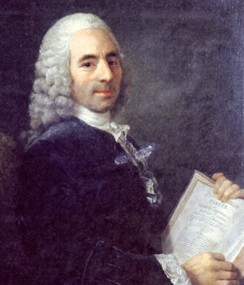
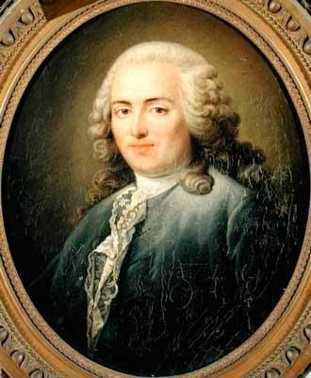
Экономические школы
Франсуа Кенэ (1694-1774)
Анн Робер Жак Тюрго
(1727-1781)
Новое направление в экономической теории формируется во второй половине XVIII в. Это были физиократы (фр. physiocrates, от др.-греч. φύσις - природа и κράτος - сила, власть, господство, т.е. господство природы). Физиократы изучали влияние природных явлений на экономику общества. Источник богатства они ви- дели в земле (сельском хозяйстве). Основными представителями школы физио- кратов являлись Франсуа Кенэ и Анн Робер Жак Тюрго.

Slide 9
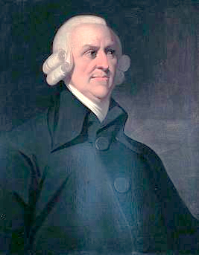
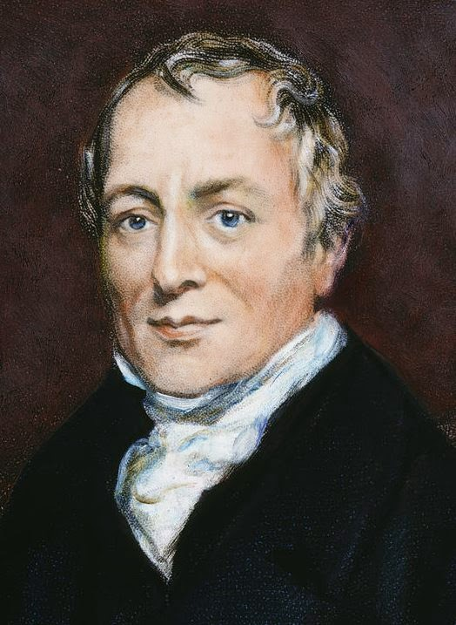
Экономические школы
Адам Смит (1723-1790)
Давид Рикардо
(1772-1823)
В конце XVIII – первой половине XIX в. экономическая наука получила развитие в трудах Адама Смита и Давида Рикардо. Адам Смит стал основоположником клас- сической школы. В основе этого учения лежала идея экономического либерализ- ма, предполагавшего невмешательство государства в экономическую жизнь, неог- раниченную свободную конкуренцию предпринимателей.

Slide 10
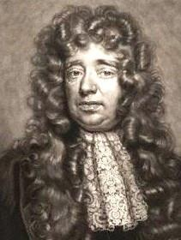
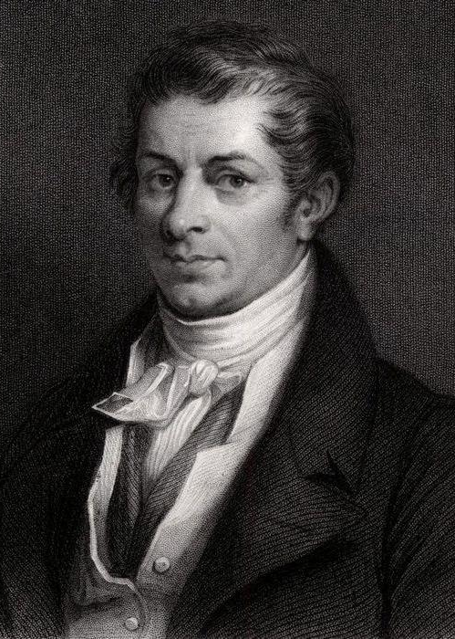
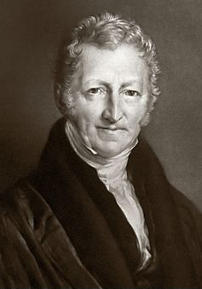
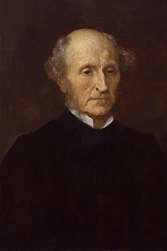
Экономические школы
Уильям Петти
(1623-1687)
Жан Батист Сэй
(1767-1832)
Томас Мальтус
(1766-1834)
Джон Ст.арт Милль
(1806-1873)
Представителями классической школы были У.Петти, А.Смит, Д. Рикардо, Ж.Б.Сэй, Т.Мальтус, Дж.С.Милль. По их мнению, труд - единственный источник стоимости товара, которая в свою очередь является всеобщей формой богатства, воплощён- ной в товарах и деньгах, и лежит в основе всех форм распределения доходов в об- ществе.

Slide 11
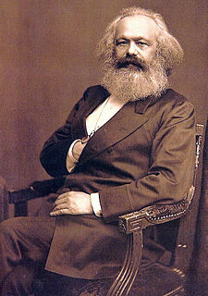
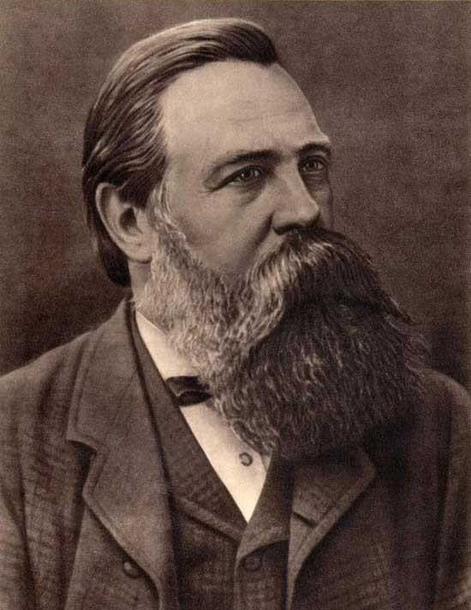
Экономические школы
Карл Маркс (1818-1883)
Фридрих Энгельс
(1820-1895)
Опираясь на высшие достижения классической школы, во второй половине XIX – начале XX в. Карл Маркс и Фридрих Энгельс создали теоретическую концепцию, получившую обобщенное название марксизма. Они считали, что основой жизни человеческого общества выступает материальное производство. Производствен- ные отношения предопределяют отношения по поводу распределения, обмена и потребления и находятся во взаимосвязи с производительными силами общества, образуя способ производства.

Slide 12
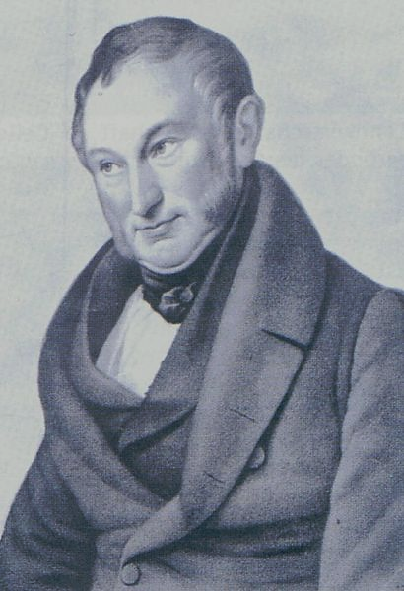
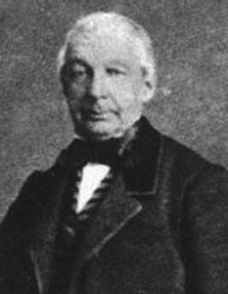
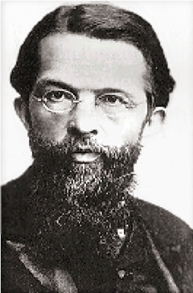
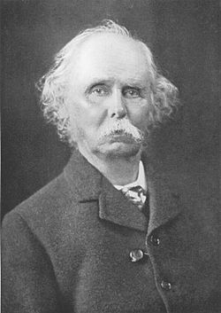
Экономические школы
Иоганн фон Тюнен
(1783-1850)
Герман Генрих Госсен
(1810-1858)
Карл Менгер
(1840-1921)
Альфред Маршалл
(1842-1924)
В конце XIX в.- начале XX в. в рамках неоклассической школы была разработана современная теория рынка: механизмы ценообразования, формирования равно- весной цены, взаимодействия спроса и предложения и др. Основные представи- тели - И.Тютен, Г.Госсен, К.Менгер, А. Маршалл и др.

Slide 13
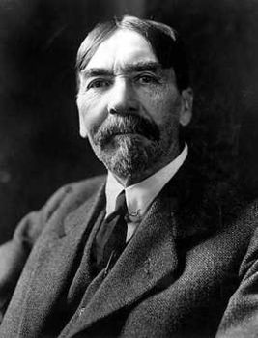
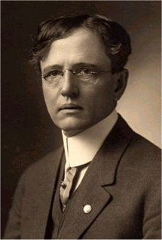
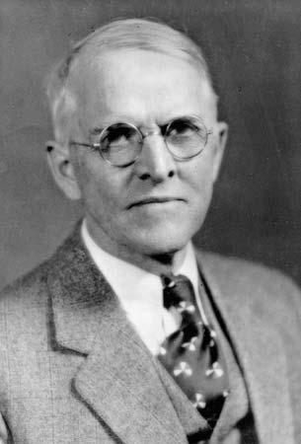
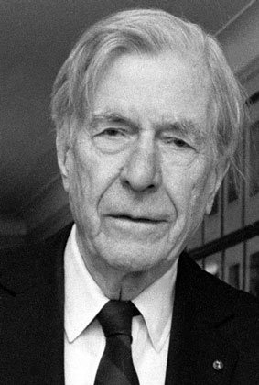
Экономические школы
Торстейн Веблен
(1857-1929)
Джон Коммонс
(1862-1945)
Уэсли Митчелл
(1874-1948)
Джон Кеннет Гелбрейт
(1908-2006)
В XIX-XX вв. распространение получил институционализм. Его представители (Т.Веблен, Дж. Коммонс, У.Митчелл, Дж.К.Гелбрейт) считали, что в основе экономи- ческих процессов лежат внеэкономические факторы, связанные с социальным ок- ружением, различного рода институтами, формирующими привычные способы мышления и действий для групп или обычаи для народа.

Slide 14
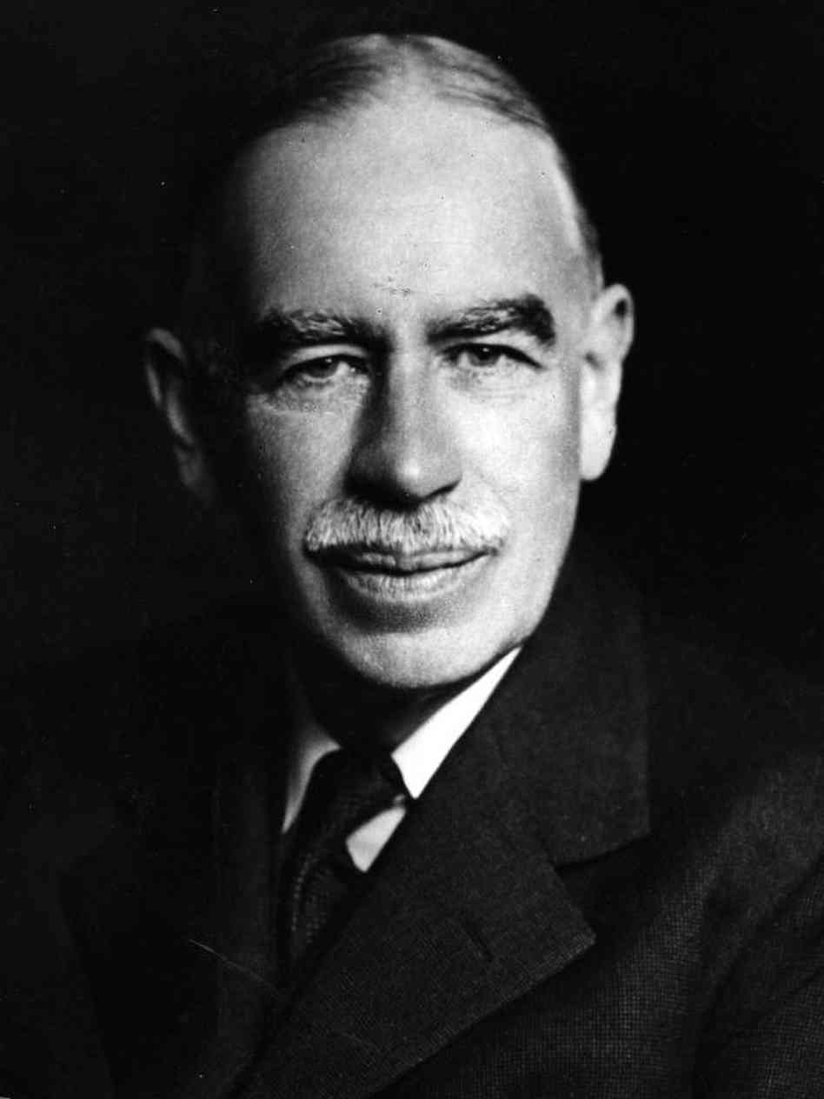
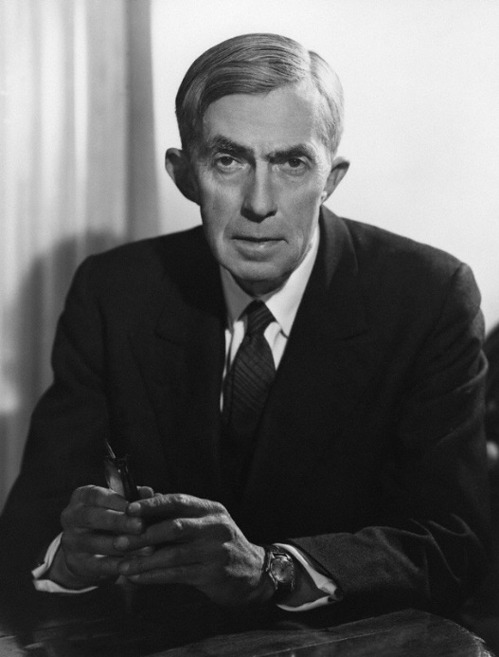
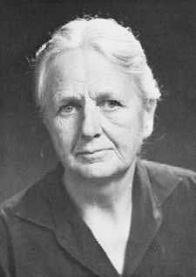
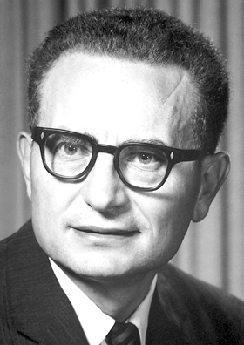
Экономические школы
Джон Мейнард Кейнс
(1883-1946)
Рой Форбс Харрод
(1900-1978)
Джоан Робинсон
(1903-1983)
Пол Самуэльсон
(1915-2009)
В 1930-е гг. в качестве реакции на Великую депрессию в США появляется кейн- сианство. Оно играет заметную роль на протяжении XX-XXI вв. Представители этой школы (Дж.М.Кейнс, Р.Харрод, Дж.Робинсон, П.Самуэльсон) считают, что государство должно активно вмешиваться в экономику через финансирование каких-либо работ, что ведёт к увеличению совокупного спроса, оживлению дело- вой активности и увеличению занятости населения.

Slide 15
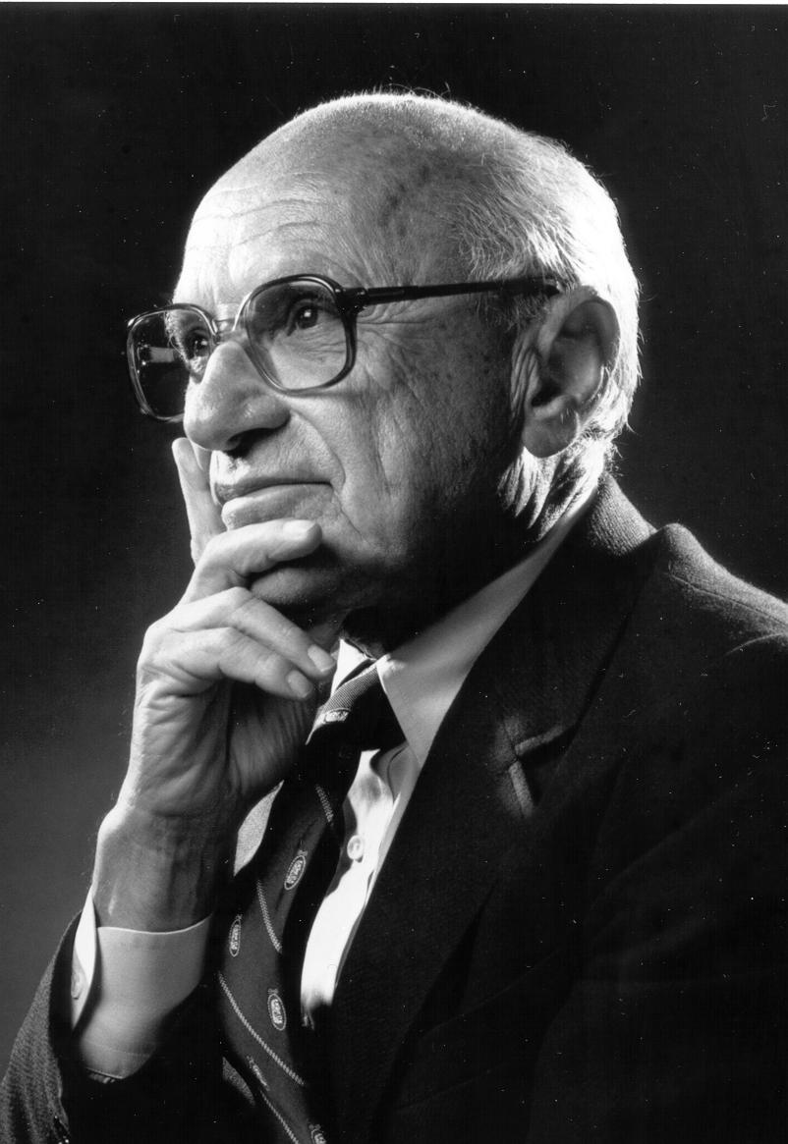
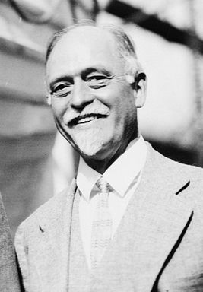
Экономические школы
Милтон Фридмен
(1912-2006)
Ирвинг Фишер
(1867-1947)
В 1950-е гг. формируется монетаризм, играющий заметную роль в экономической теории и по сей день. Его представители (М.Фридмен и И.Фишер) считали, что спрос и предложение – наиболее мощные рычаги в экономике, которые сами всё расставляют на свои места, а денежная масса, находящаяся в обращении, является определяющим фактором в процессе формирования хозяйственной конъюнк- туры.

Slide 16
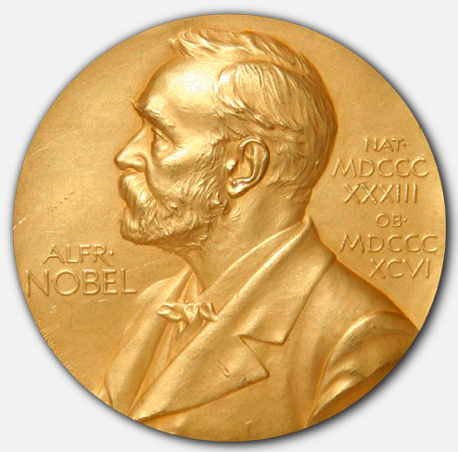
Экономические школы
Медаль Нобелевской премии
Экономическая теория непрерывно развивалась в соответствии с требованиями хозяйственной практики. Современная экономическая теория представлена раз- нообразными идеями, концепциями, школами и направлениями. Основное тече- ние экономической мысли включает в себя школы и направления, которые в той или иной мере разделяют идеи неоклассической школы. В 1969 г. была учрежде- на Нобелевская премия по экономике, которая вручается за достижения в эконо- мической науке.

Slide 17
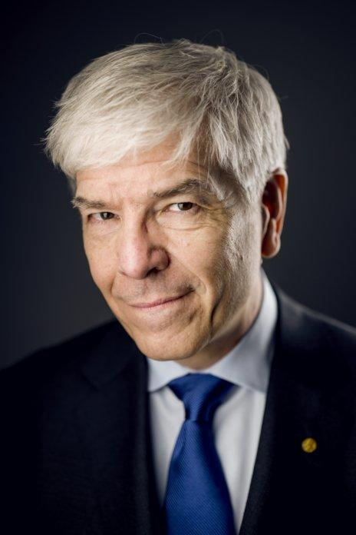
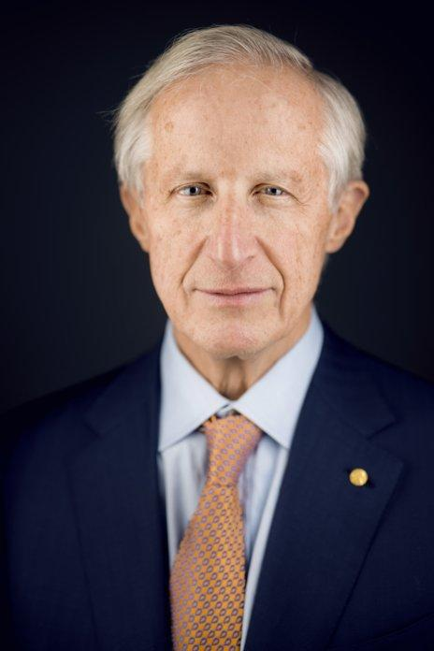
Экономические школы
Пол Ромер
Уильям Нордхаус
В 2018 г. Нобелевской премии по экономике были удостоены американские экономисты Пол Ромер и Уильям Нордхаус «за интеграцию проблем изменения климата и технологических инноваций в долгосрочный макроэкономический анализ».

Slide 18
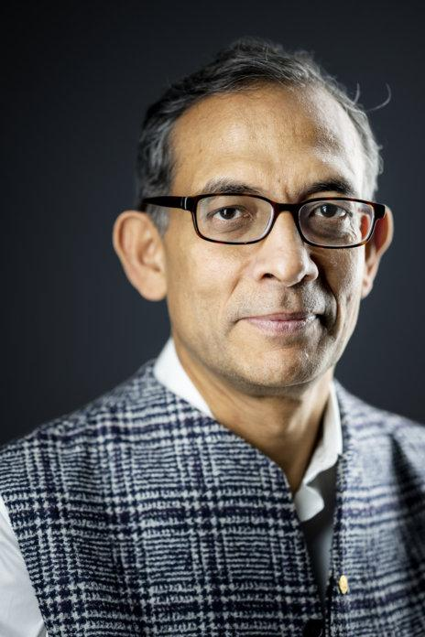
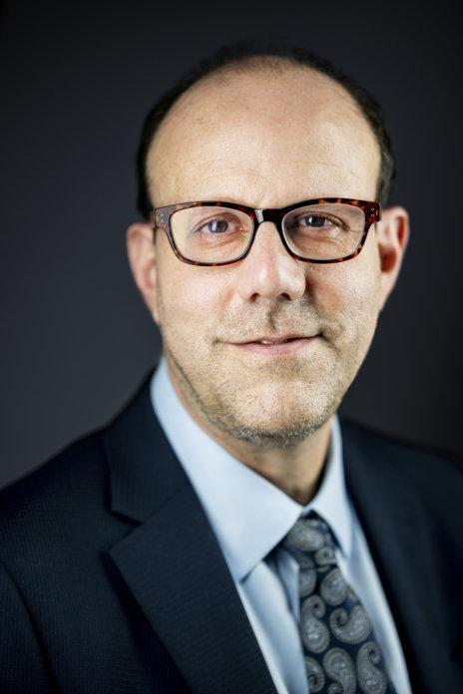
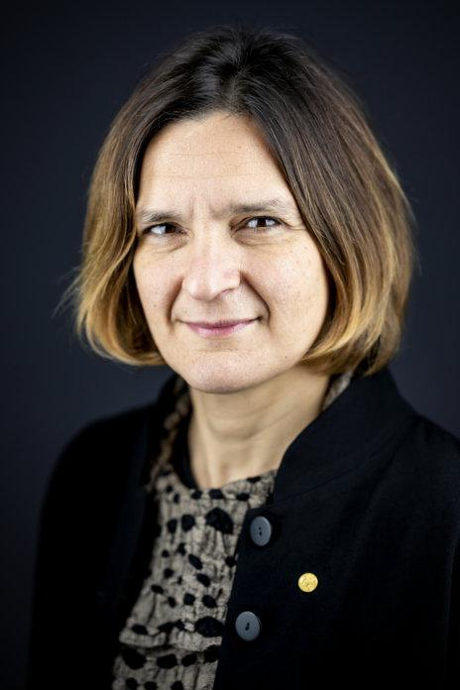
Экономические школы
Абхиджит Банерджи
Майкл Кремер
Эстер Дюфло
В 2019 г. Нобелевской премии по экономике были удостоены американские экономисты Абхиджит Банерджи, Майкл Кремер и француженка Эстер Дюфло
«за экспериментальный подход к борьбе с глобальной бедностьюз».

Slide 19
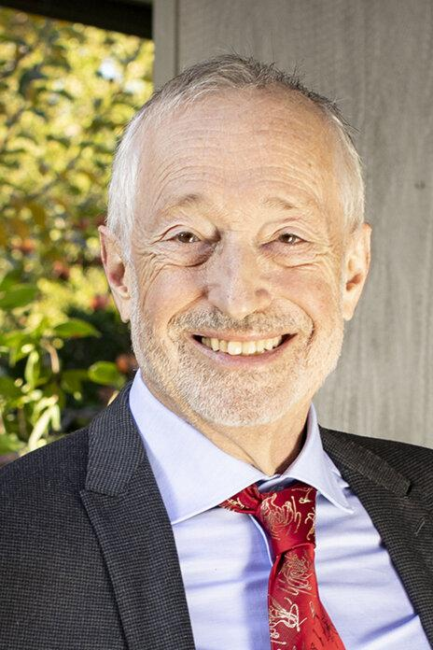
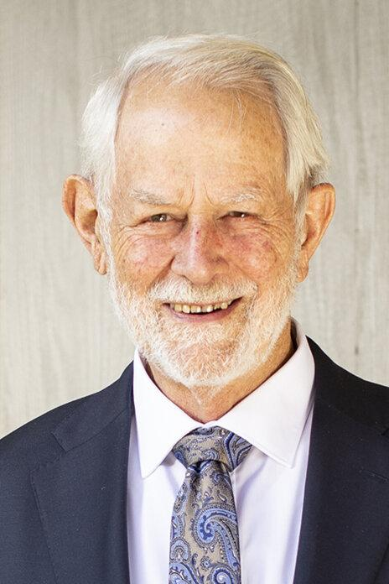
Экономические школы
Пол Милгром
Роберт Уилсон
В 2020 г. Нобелевской премии по экономике были удостоены американские эко- номисты Пол Милгром и Роберт Уилсон «за усовершенствования теории аукцио- нов и изобретения новых форматов аукционов».

Slide 20

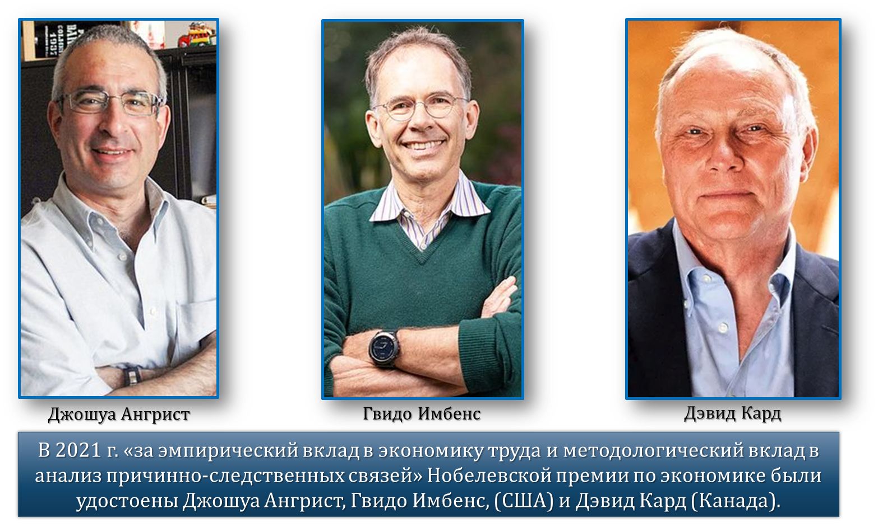

Slide 21
